Slide 1
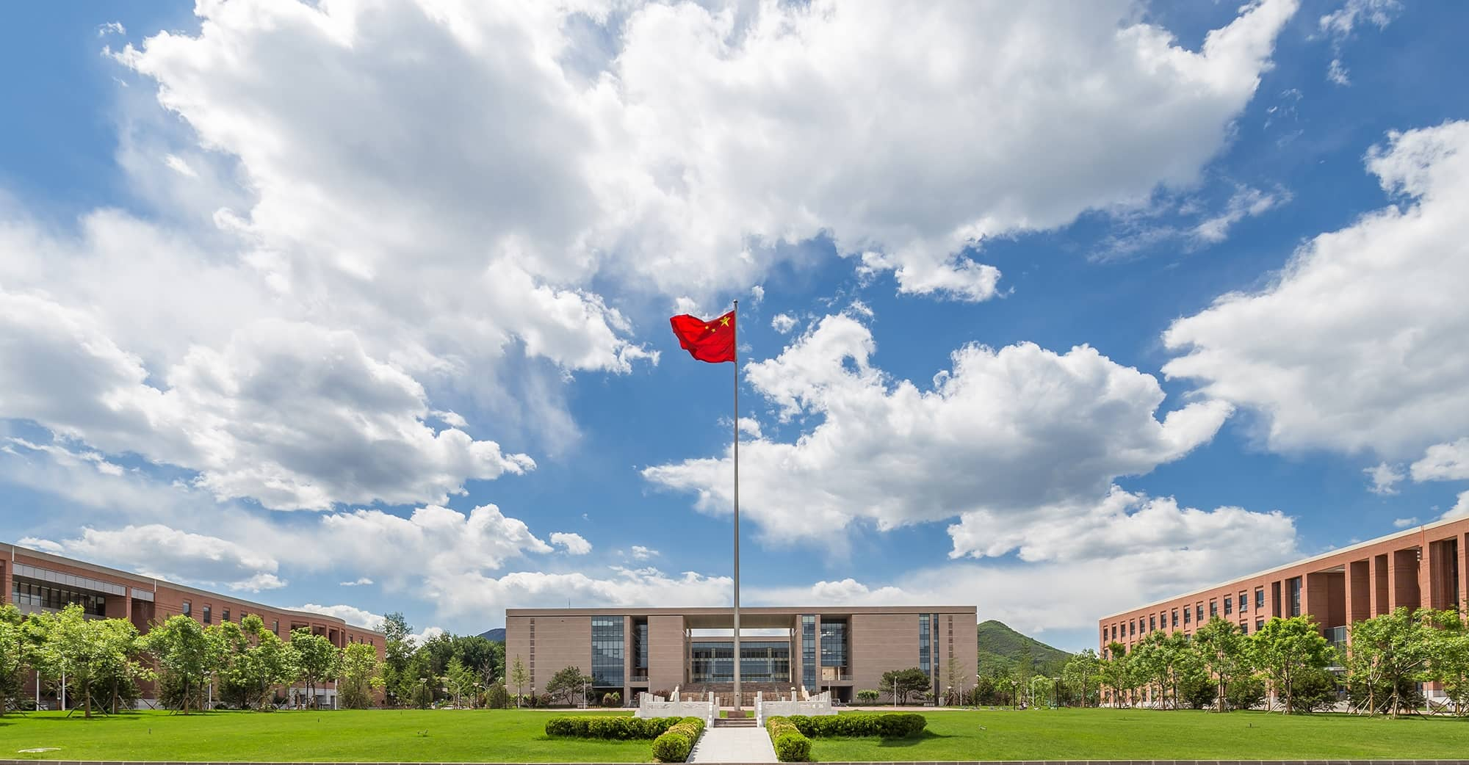

第二讲 专利（四）
Notes:
照片为学生拍摄的礼堂

Slide 2
五、专利权的效力和行使
（一）专利权期限和终止
1、我国专利权的保护期限
专利法第四十二条
发明专利权的期限为二十年，实用新型专利权的期限为十年，外观设计专利权的期限为十五年，均自申请日起计算。
自发明专利申请日起满四年，且自实质审查请求之日起满三年后授予发明专利权的，国务院专利行政部门应专利权人的请求，就发明专利在授权过程中的不合理延迟给予专利权期限补偿，但由申请人引起的不合理延迟除外。
为补偿新药上市审评审批占用的时间，对在中国获得上市许可的新药相关发明专利，国务院专利行政部门应专利权人的请求给予专利权期限补偿。补偿期限不超过五年，新药批准上市后总有效专利权期限不超过十四年。

Slide 3
2、专利权的终止
（1）期限届满而终止
（2）因没有缴纳年费而终止。
（3）专利权人以书面声明放弃其专利权而终止。

Slide 4
专利年费
1．发明专利
1－3 年 | 900
4－6 年 | 1200
7－9 年 | 2000
10－12年 | 4000
13－15年 | 6000
16－20年 | 8000
2．实用新型
1－3年 | 600
4－5年 | 900
6－8年 | 1200
9－10 年 | 2000
3．外观设计专利
1－3年 | 600
4－5年 | 900
6－8年 | 1200
9－10年 | 2000

Slide 5
（二）专利权的效力
专利法第十一条
发明和实用新型专利权被授予后，除本法另有规定的以外，任何单位或者个人未经专利权人许可，都不得实施其专利，即不得为生产经营目的制造、使用、许诺销售、销售、进口其专利产品，或者使用其专利方法以及使用、许诺销售、销售、进口依照该专利方法直接获得的产品。 外观设计专利权被授予后，任何单位或者个人未经专利权人许可，都不得实施其专利，即不得为生产经营目的制造、许诺销售、销售、进口其外观设计专利产品。

Slide 6
（三）专利权的行使
1、自己实施专利
2、转让（包括专利权转让和专利申请权转让）
原则：转让自由。
例外：向外国人转让。专利法第十条第二款： 中国单位或者个人向外国人、外国企业或者外国其他组织转让专利申请权或者专利权的，应当依照有关法律、行政法规的规定办理手续。
转让的程序
专利法第十条第三款：转让专利申请权或者专利权的，当事人应当订立书面合同，并向国务院专利行政部门登记，由国务院专利行政部门予以公告。专利申请权或者专利权的转让自登记之日起生效。

Slide 7
3、专利实施许可
实施许可的种类
（1）独占实施许可：有实施权的人只有一家被许可人。
（2）排他实施许可：有实施权的人有一家被许可人和专利权人。
（3）普通实施许可：有实施权人有一家以上被许可人和专利权人。

Slide 8
专利开放许可
2020年专利法
第五十条
专利权人自愿以书面方式向国务院专利行政部门声明愿意许可任何单位或者个人实施其专利，并明确许可使用费支付方式、标准的，由国务院专利行政部门予以公告，实行开放许可。就实用新型、外观设计专利提出开放许可声明的，应当提供专利权评价报告。

Slide 9
4、专利权质押
《中华人民共和国民法典》第四百四十条
债务人或者第三人有权处分的下列权利可以出质： …… （五）可以转让的注册商标专用权、专利权、著作权等知识产权中的财产权； ……
《中华人民共和国民法典》第四百四十四条第一款
以注册商标专用权、专利权、著作权等知识产权中的财产权出质的，质权自办理出质登记时设立。

Slide 10
5、专利权出资
《中华人民共和国公司法》第二十七条
股东可以用货币出资，也可以用实物、知识产权、土地使用权等可以用货币估价并可以依法转让的非货币财产作价出资；但是，法律、行政法规规定不得作为出资的财产除外。
对作为出资的非货币财产应当评估作价，核实财产，不得高估或者低估作价。法律、行政法规对评估作价有规定的，从其规定。

Slide 11
6、专利滥用及规制
专利滥用：是指专利权人在行使合法的知识产权过程中超过了法律规定的范围或界限，损害他人利益和公共利益的行为。
专利法第二十条
申请专利和行使专利权应当遵循诚实信用原则。不得滥用专利权损害公共利益或者他人合法权益。
滥用专利权，排除或者限制竞争，构成垄断行为的，依照《中华人民共和国反垄断法》处理。

Slide 12
六、专利权的保护
（一）专利侵权判断
1、侵权判断的目的和意义
看某一产品或方法是否落入专利保护范围；
对于专利权人来说，先进行专利侵权判断，再决定是否主张权利；
对于社会公众来说，先进行专利侵权判断，再决定是否实施专利。

Slide 13
2、发明和实用新型专利保护范围的规定
专利法第64条第1款
发明或者实用新型专利权的保护范围以其权利要求的内容为准，说明书及附图可以用于解释权利要求的内容。

Slide 14
3、侵权判断对比
将专利权利要求的必要技术特征与被控侵权物的全部技术特征进行对比
步骤：
分解权利要求；
寻找相应技术特征；
对比

Slide 15
4、发明和实用新型专利侵权判断的规则
（1）被控侵权物的技术特征与专利的技术特征完全相同，侵权成立；
（2）被控侵权物的技术特征多于专利的技术特征，侵权成立；
（3）被控侵权物的技术特征与专利技术特征不同，但不同的技术特征属于等同的特征，侵权成立。
（4）被控侵权物缺少专利权利要求一个或者一个以上的必要技术特征，不构成侵权。
（5）被控侵权物有一项以上的技术特征与专利权利要求不同，又不属于等同特征，不构成侵权。

Slide 16
专利权利要求 | 涉嫌侵权物 | 与权利要求对比 | 判断 | 结论
四个技术特征： 杯体（A） 杯盖（B） 把手（C） 把手上的塑料套 （D ) 保护范围： A+B+C+D | 杯体、杯盖、把手、把手上塑料套 | A+B+C+D | 完全相同 | 侵权
 | 杯体、杯盖、把手、把手上有塑料套，杯体中有过滤网 | A+B+C+D+E | 增加一个技术持征 | 侵权
 | 杯体、杯盖、把手、把手上尼龙套 | A+B+C+D’ | 一个技术特征不相同，但等同 | 侵权
 | 杯体、杯盖、把手 | A+B+C | 缺少 一个技术特征 | 不侵权
 | 杯体、杯盖、提手，提手上有塑料套 | A+B+F+D | 把手与提手不等同，至少有一个技术特征不相同也不等同 | 不侵权

Slide 17
等同原则
《最高人民法院关于审理专利纠纷案件适用法律问题的若干规定》（2021年修订）第十三条
专利法第六十四条第一款所称的“发明或者实用新型专利权的保护范围以其权利要求的内容为准，说明书及附图可以用于解释权利要求的内容”，是指专利权的保护范围应当以权利要求记载的全部技术特征所确定的范围为准，也包括与该技术特征相等同的特征所确定的范围。 等同特征，是指与所记载的技术特征以基本相同的手段，实现基本相同的功能，达到基本相同的效果，并且本领域普通技术人员在被诉侵权行为发生时无需经过创造性劳动就能够联想到的特征。

Slide 18
发明专利侵权案例讲解
武汉晶源环境工程有限公司与日本富士化水工业株式会社、华阳电业有限公司专利侵权案（福建省高级人民法院（2001）闽知初字第4号民事判决，最高人民法院（2008）民三终字第8号民事判决。
日本富士化水工业株式会社通过技术转让帮助华阳电业有限公司安装了海水脱硫装置，武汉晶源认为该装置以及使用的方法使用了其专利，向福建省高级人民法院起诉。

Slide 19
案中专利名为“曝气法海水烟气脱硫方法及一种曝气装置” 。
本案专利权权利要求1记载：一种曝气法海水烟气脱硫方法，其特征在于，它包括下述步骤：1）提取海水；2）用海水在洗涤塔中洗涤烟气中的SO2；3）将吸收了SO2的酸性海水与未吸收SO2的海水掺混；4）对该混合的海水鼓入空气来进行曝气，向混合海水中鼓入空气的数量，可以是空气以标准立方米／小时、海水以立方米／小时来计量，其空气与混合后的海水的比例是：空气为从0.1到1.5，海水为1；曝气时间为从2分钟到20分钟；5）将曝气处理后的海水排往海域。

Slide 20
权利要求1所述的脱硫方法技术方案所包含的技术特征为：a、提取海水；b、用海水在洗涤塔中洗涤烟气中的SO2；c、将吸收了SO2的酸性海水与未吸收SO2的海水掺混；d、对该混合的海水鼓入空气来进行曝气；e、向混合海水中鼓入空气的数量，可以是空气以标准立方米/小时、海水以立方米 /小时来计量，其空气与混合后的海水比例是：空气为从0.1到1.5，海水为1；曝气时间为从2分钟到20分钟；f、将曝气处理后的海水排往海域。

Slide 21
海水烟气脱硫方法方案可对应概括为包括以下技术特征：a'、提取海水；b'、用海水在洗涤塔中洗涤烟气中的SO2；c'、将吸收了SO2的酸性海水与未吸收SO2的海水掺混；d'、对该混合的海水鼓入空气来进行曝气；e'、向混合海水中鼓入空气的数量，将空气以标准立方米/小时、海水以立方米/小时来计算，经公式计算，可得：其空气与混合后的海水比例是：空气0.29，海水为1；曝气时间为13分钟；其中，空气鼓入量的计算依据：设备明细表中列明鼓风机2＋1台，规格（每台风量）190标准立方米/分钟，按2台正常运行，每小时鼓风量为190标准立方米/分钟7d00uzen00T%分钟）×2（台）＝22800标准立方米，海水流量78500立方米/小时，空气与海水的比例为22800/78500＝0.29:1；曝气时间：17100立方米（曝气池容积）÷78500立方米/60分钟＝13分钟。f'、将曝气处理后的海水排往海域。

Slide 22
脱硫方法中对应技术特征对比 a‘-a相同，均为提取海水。 b’-b相同，均为用海水洗涤烟气中的SO2。 c‘-c相同，均为将吸收了SO2的酸性海水与未吸收SO2的海水掺混。 d’-d相同，均为对该混合的海水鼓入空气进行曝气。 f‘-f相同，均为将曝气处理后的海水排往海域。 e’- e相比较，专利的e技术特征体现的是鼓入空气与海水的体积比，即（0.1-1.5）:1，曝气时间为（2-20）分钟；华阳公司的e‘技术特征经计算得出对应值，即空气与海水的比例为0.29:1，曝气时间为13分钟。数值0.29处于（0.1-1.5）的范围内，13分钟处于（2-20）分钟的范围内，因此，对应特征e’-e属于专利法意义上的相同。 结论：被告使用的方法落入原告专利保护范围

Slide 23
5、外观设计专利侵权判断
法律规定：专利法第64条第2款的规定：外观设计专利权的保护范围以表示在图片或者照片中的该产品的外观设计为准，简要说明可以用于解释图片或者照片所表示的该产品的外观设计。
侵权对比方法：在与外观设计专利产品相同或者相近种类产品上，采用与授权外观设计相同或者近似的外观设计的，应当认定被诉侵权设计落入专利法第五十九条第二款规定的外观设计专利权的保护范围。

Slide 24
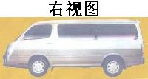
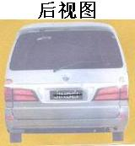
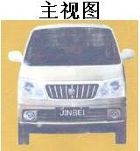
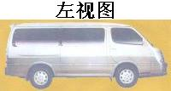
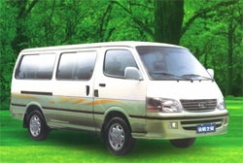
沈阳华晨金杯汽车有限公司 诉秦皇岛金程自动车工业有限公司外观设计专利侵权

Slide 25
法院认为，金程公司生产并销售的涉案轻型客车的车身前部前围板带有明显向前伸出并带有折边的凸台、前散热器格栅为带有短横梁的宽格栅，车身各部棱角及导角均采用圆弧大R过度，左右两侧的下围板与整个围板形成完整连续的过渡型曲面，靠近轮胎部位的裙围板是带有突起的下围板。该款车型的外观包含了华晨金杯公司外观设计专利的主要设计要点，虽然在前散热器格栅格栅和尾灯处略有不同，但仍然构成相同或相近似，故法院认定金程公司生产并销售的型号为GDQ6480A的涉案轻型客车构成对华晨金杯公司外观设计专利权的侵害，金程公司应就此承担停止侵权行为并赔偿华晨金杯公司经济损失的法律责任。

Slide 26
（二）专利侵权抗辩
1、专利权用尽
我国专利法第75条规定了不视为侵犯专利权的五种情况，其中第1项规定，
专利产品或者依照专利方法直接获得的产品，由专利权人或者经其许可的单位、个人售出后，使用、许诺销售、销售、进口该产品的 。

Slide 27
2、先用权
专利法第75条规定的不视为侵犯专利权的第2种情形：
在专利申请日前已经制造相同产品、使用相同方法或者已经作好制造、使用的必要准备，并且仅在原有范围内继续制造、使用的；

Slide 28
3、临时过境
专利法第75条规定的不视为侵犯专利权的第三种情形：
临时通过中国领陆、领水、领空的外国运输工具，依照其所属国同中国签订的协议或者共同参加的国际条约，或者依照互惠原则，为运输工具自身需要而在其装置和设备中使用有关专利的；

Slide 29
4、专为科学试验而使用
专利法第75条规定的不侵犯专利权的第4种情形：
专为科学研究和实验而使用有关专利的。

Slide 30
5、为药品行政审批而使用专利
专利法第75条规定的不视为侵犯专利权的第五种情形：
为提供行政审批所需要的信息，制造、使用、进口专利药品或者专利医疗器械的，以及专门为其制造、进口专利药品或者专利医疗器械的。

Slide 31
6、公知技术抗辩
专利法第六十二条
在专利侵权纠纷中，被控侵权人有证据证明其实施的技术或者设计属于现有技术或者现有设计的，不构成侵犯专利权。

Slide 32
7、善意使用和销售
《中华人民共和国专利法》第七十条
为生产经营目的使用、许诺销售或者销售不知道是未经专利权人许可而制造并售出的专利侵权产品，能证明该产品合法来源的，不承担赔偿责任。

Slide 33
（三）专利侵权的解决途径
专利法第六十五条
未经专利权人许可，实施其专利，即侵犯其专利权，引起纠纷的，由当事人协商解决；不愿协商或者协商不成的，专利权人或者利害关系人可以向人民法院起诉，也可以请求管理专利工作的部门处理。管理专利工作的部门处理时，认定侵权行为成立的，可以责令侵权人立即停止侵权行为，当事人不服的，可以自收到处理通知之日起十五日内依照《中华人民共和国行政诉讼法》向人民法院起诉；侵权人期满不起诉又不停止侵权行为的，管理专利工作的部门可以申请人民法院强制执行。进行处理的管理专利工作的部门应当事人的请求，可以就侵犯专利权的赔偿数额进行调解；调解不成的，当事人可以依照《中华人民共和国民事诉讼法》向人民法院起诉。

Slide 34
（四）专利侵权责任
1、停止侵权
一般情况下，如果认定侵权，而专利尚在有效期内，法院应根据专利权人一方的请求，判 令停止侵权。
个别情况下，可以不判令停止侵权。
《最高人民法院关于审理侵犯专利权纠纷案件应用法律若干问题的解释（二）》第二十六条
被告构成对专利权的侵犯，权利人请求判令其停止侵权行为的，人民法院应予支持，但基于国家利益、公共利益的考量，人民法院可以不判令被告停止被诉行为，而判令其支付相应的合理费用。

Slide 35
武汉晶源环境工程有限公司诉被告是日本富士化水工业株式会社和华阳电业有限公司案中，法院认定华阳电业在电厂使用的方法和设备均落入原告武汉晶源的专利保护范围，但是法院指出“由于火力发电厂配备烟气脱硫设施，符合环境保护的基本国策和国家产业政策，有利于建设环境友好型社会，具有很好的社会效益，且电厂供电情况将直接影响地方的经济和民生。

Slide 36
福建省高级人民法院(2001)闽知初字第4号判决
在本案中，如果华阳公司停止烟气脱硫设备的使用，将对当地民生产生不良的影响。为平衡权利人利益及社会公众利益，晶源公司要求华阳公司停止侵权的诉讼请求，本院不予支持。但华阳公司也应从其1号和2号机组投入商业运营起就使用涉案专利的纯海水烟气脱硫方法及装置向晶源公司支付相应的使用费，直至涉案发明专利权期限终止。

Slide 37
最高法院（2008）民三终字第8号判决
鉴于本案烟气脱硫系统已被安装在华阳公司的发电厂并已实际投入运行，若责令其停止行为，则会直接对当地的社会公众利益产生重大影响，故原审判决在充分考虑权利人利益与社会公众利益的前提下，未支持晶源公司关于责令停止行为的诉讼请求，而是判令华阳公司按实际使用年限向晶源公司支付每台机组每年人民币24万元至本案专利权期限届满为止，并无不妥。

Slide 38
2、赔偿损失
损失赔偿的性质
补偿性赔偿
惩罚性赔偿
确定损失赔偿的方式
权利人损失
侵权人获利
专利许可费倍数
法定赔偿
｝
×1~5（惩罚性赔偿）

Slide 39
专利法第七十一条第1、2款
侵犯专利权的赔偿数额按照权利人因被侵权所受到的实际损失或者侵权人因侵权所获得的利益确定；权利人的损失或者侵权人获得的利益难以确定的，参照该专利许可使用费的倍数合理确定。对故意侵犯专利权，情节严重的，可以在按照上述方法确定数额的一倍以上五倍以下确定赔偿数额。
权利人的损失、侵权人获得的利益和专利许可使用费均难以确定的，人民法院可以根据专利权的类型、侵权行为的性质和情节等因素，确定给予三万元以上五百万元以下的赔偿。

Slide 40
3、其他责任形式
（1）赔礼道歉、消除影响是否适用？现在一般不适用。
（2）对于侵权商品和侵权材料、工具是否可以判令销毁？根据具体情况而定，一般不销毁。
4、有没有刑事责任——专利侵权不是犯罪，没有刑事责任

Slide 41
4、假冒专利
专利法第六十八条
假冒专利的，除依法承担民事责任外，由负责专利执法的部门责令改正并予公告，没收违法所得，可以处违法所得五倍以下的罚款；没有违法所得或者违法所得在五万元以下的，可以处二十五万元以下的罚款；构成犯罪的，依法追究刑事责任。
假冒专利与专利侵权的区别
假冒专利，用的是专利的“名”；专利侵权，用的是专利的“实”。
假冒专利的责任比专利侵权重

Slide 42
《中华人民共和国专利法实施细则》
第八十四条 下列行为属于专利法第六十三条规定的假冒专利的行为：
（一）在未被授予专利权的产品或者其包装上标注专利标识，专利权被宣告无效后或者终止后继续在产品或者其包装上标注专利标识，或者未经许可在产品或者产品包装上标注他人的专利号；
（二）销售第（一）项所述产品；
（三）在产品说明书等材料中将未被授予专利权的技术或者设计称为专利技术或者专利设计，将专利申请称为专利，或者未经许可使用他人的专利号，使公众将所涉及的技术或者设计误认为是专利技术或者专利设计；
（四）伪造或者变造专利证书、专利文件或者专利申请文件；
（五）其他使公众混淆，将未被授予专利权的技术或者设计误认为是专利技术或者专利设计的行为。

